Slide 1
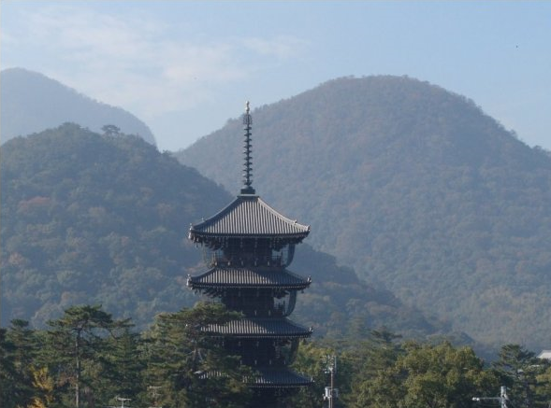
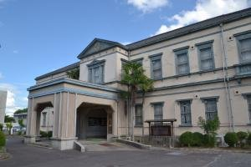
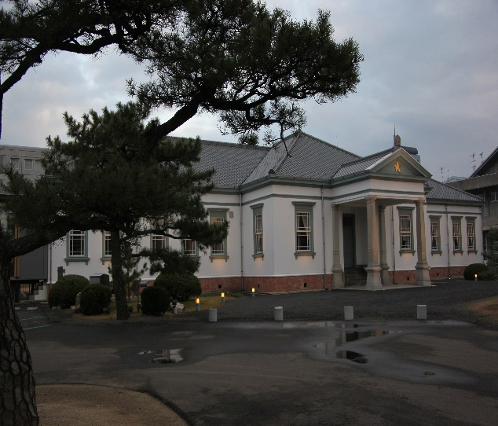
おすすめ観光スポット 【善通寺市】
総本山善通寺
連絡先 0877-62-0111
四国霊場八十八ヶ所・第75番札所。弘法大師の誕生地にして、真言宗善通寺派の総本山。弘法大師の誕生した地として知られる真言宗最初の根本道場。高野山の金剛峯寺、京都の東寺とともに大師三大霊跡のひとつで、空海ゆかりの国宝や大楠があり、創建当時の伽藍配置を残しています。唐から帰朝した弘法大師が先祖の菩提を弔うため、大同2年（807年）から6年の歳月をかけて建立した真言宗最初の根本道場で、文君佐伯善通公の名をとって寺号としました。
境内（総面積約45,000㎡）は、東院（金堂、釈迦堂、五重塔）と西院（御影堂、聖霊殿、護摩堂など）とに分かれ、四季を通じて参拝客が絶えない。
映画「少林寺拳法」「ロード88」「サマータイムマシン・ブルース」「曲がれ！スプーン」のロケ地にもなりました。
旧陸軍第11師団司令部（乃木館）
連絡先 0879-42-0880
1898年（明治31年）に竣工した旧陸軍第11師団司令部の建物で、初代師団長だった陸軍大将・乃木希典にちなんで「乃木館」と呼ばれています。現在、1階は音楽隊の事務所として使用されており、2階は一般公開され旧陸軍や自衛隊の資料を見学することができます。乃木館２階の乃木記念室は、乃木大将が２年８か月の間、師団長として執務に使っていた部屋です。当時の机や椅子もそのままに保存されています。また、乃木館の前に広がる芝生には、本物の戦車や飛行機が展示されており間近に見学することができます。
旧善通寺偕行社
連絡先 0877-63-6362
偕行社とは、明治10年に創立された陸軍将校の親睦及び学術研究を目的とする団体の名称。この偕行社が社交場として建設した建物にもその名が用いられたため、偕行社という名の建物は代表的な師団が開設された場所、つまり全国的に存在していたが、現存するものは少ない。
明治29年、善通寺町に開設された第十一師団は、日清戦争後の陸軍拡張期に増設された6師団のうちの一つで、「旧善通寺偕行社」は、第十一師団の将校たちによって明治36年5月10日に竣工した。

Slide 2
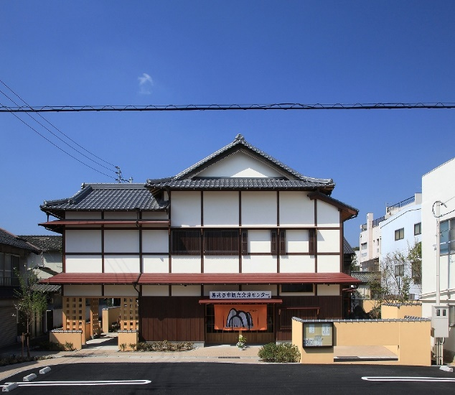
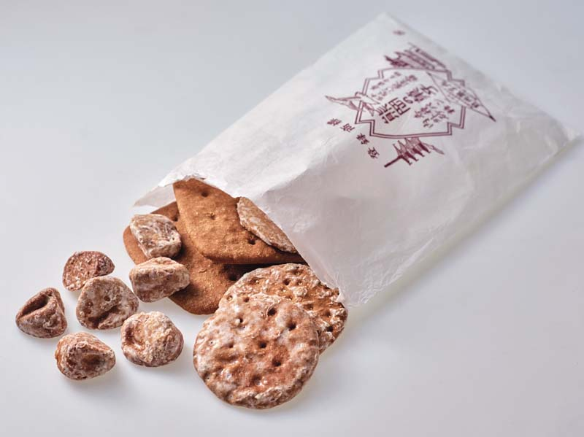
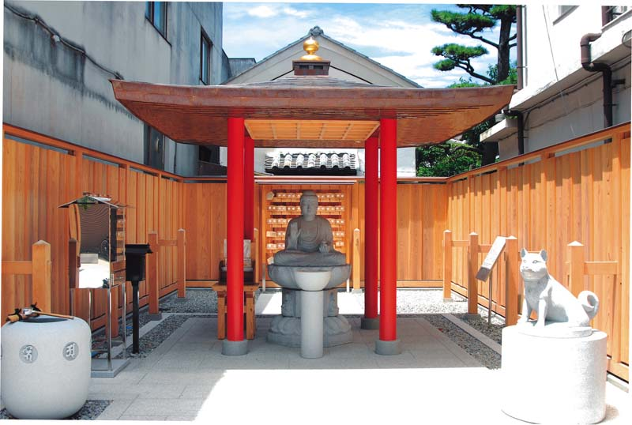
おすすめ観光スポット 【善通寺市】
善通寺市観光交流センター
連絡先 0877-64-1250
昭和初期に建築された「旧すし傳」を保存利活用した趣のある建物。各種パンフレットを揃え、スタッフ市内観光の相談にのってくれます。豪華な料亭建築のお座敷なども見学可能。貸し館としての利用も可能で、趣ある雰囲気の中で結婚の前写しなどの利用も増えています。さらに、まちあるきに疲れた足に嬉しい足湯「供待の湯」が敷地内にあり、気軽に利用出来ます。
熊岡菓子店
連絡先 0877-62-2644
総本山善通寺西院の仁王門の近くで、1896年（明治29年）に創業、1913年（大正2年）築の店構えで営業を続けるお菓子屋さん。お店の人が木枠のお菓子ケースからスコップですくってくれる手作りのお菓子は、善通寺のお坊さんやお遍路さんにも愛されています。名物の「カタパン」は、もともと軍用食料として考案されたもので、びっくりするくらいの硬さをご賞味ください。
赤門七佛薬師
総本山善通寺の東にのびる赤門筋商店街にある「赤門七佛薬師」。お参りすると”お乳の出がよくなる”といわれ「乳薬師」の名でも親しまれています。また、様々な婦人病も治してくださる仏様で気になる部分をさすれば願いが叶うとされています。薬師如来像を守る犬の像は、安産の守り神で名前を「ころころ」といいます。また、すぐ前の赤門いっぷく亭で願掛けのおっぱい絵馬を販売していますので是非お参りください。

